Slide 1
6. Sprejemanje etičnih odločitev

Slide 2
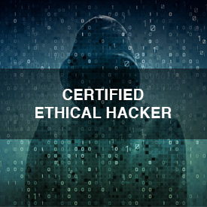
Kaj je etika? Kaj pa morala? Hm… kaj je potem etika hekerjev?
Sistem vrednot, ki vplivajo na posameznika;
Kultura, socialne veze, uradno sprejeti zakoni;
Kaj je prav in kaj je narobe!
Odločitev posameznika šteje, ali je informacija varna pred javnostjo!
Etika hekerjev: pozitiven doprinos, saj naredijo podatke vsem dostopne??? Odpravljanje varnostnih lukenj in posredno izboljšanje sistemov??? – ALI JE TO RES? -> Kritično mišljenje!
Ali je “hekanje” umetnost? Bi informacije res morale biti prosto dostopne?

Slide 3
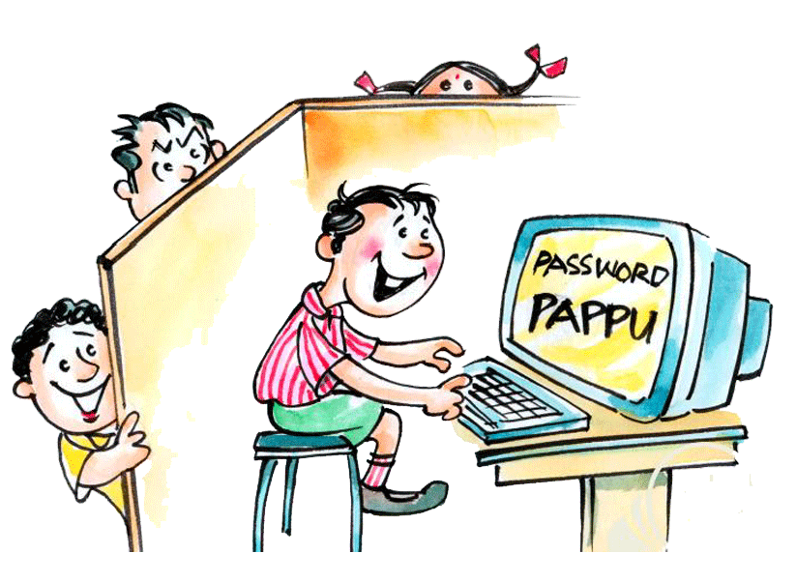
Splošna priporočila računalniške etike
Ne uporabljaj računalnikov, da bi škodoval drugim.
Ne vmešavaj se v delo drugih.
Ne dostopaj do tujih datotek brez dovoljenja.
Ne uporabljaj računalnika za krajo.
Ne uporabljaj računalnika za laganje.
Ne uporabljaj ilegalnih kopij lastniške programske opreme.
Ne uporabljaj tujih računalniških virov brez nadomestila.
Ne prisvajaj si tuje intelektualne lastnine.
Premisli o socialnih posledicah programov, ki jih ustvarjaš oz. uporabljaš.
Pri uporabi računalnika bodi vedno obziren in spoštuj druge ljudi.

Slide 4
PRIMER:
Pošlje jih drugim sošolcem
Objavi jih na internet
Izsiljuje Majo za denar
BRAVO! RAVNA ETIČNO!
Majo opozori,
če je bila žrtev, obvestita policijo,
v kolikor ni bila, fotografije TRAJNO
izbriše in poduči Majo o varni rabi interneta!
Sošolec Miha odkrije
”pomanjkljivo” oblečene
fotografije sošolke Maje
Ne stori tistega, česar ne želiš, da bi drugi storili tebi!

Slide 5
Študentski inovativni projekti za družbeno korist 2016 – 2018
PSIVIM
Priporočilni sistem za informacijsko-varnostno izobraževanje mladostnikov
Študenti Mentorji
Nika Berčič dr. Igor Bernik
Domen Hribar dr. Blaž Markelj
Lara Klemenc dr. Simon Vrhovec
Enja Kokalj dr. Uroš Ocepek
Iza Kokoravec
Suzana Kužnik
Ida Majerle
Aleš Ravnikar
David Sluga
Sara Tomše

